Slide 1

Il MODELLO INCLUSIVO DELLA CLASSE IBRIDA
V. BENIGNO, G. CARUSO, E. DALLA MUTTA, F. DAGNINO, A. CEREGINI
ITD-CNR Genova

Slide 2
Stimoli per i partecipanti alla sessione
In che modo è garantito il diritto all’istruzione per tutti quegli studenti che per motivi di salute non possono frequentare regolarmente la scuola?
Bisogna garantire solo il diritto allo studio?
Quale approccio adottare per favorire un clima davvero inclusivo

Slide 3


SCUOLA IN OSPEDALE E ISTRUZIONE DOMICILIARE
La Scuola in Ospedale e l’Istruzione Domiciliare garantiscono a tutti gli studenti il diritto allo studio in ospedale o nel contesto domiciliare in presenza della malattia che impedisce la normale frequenza scolastica

Slide 4
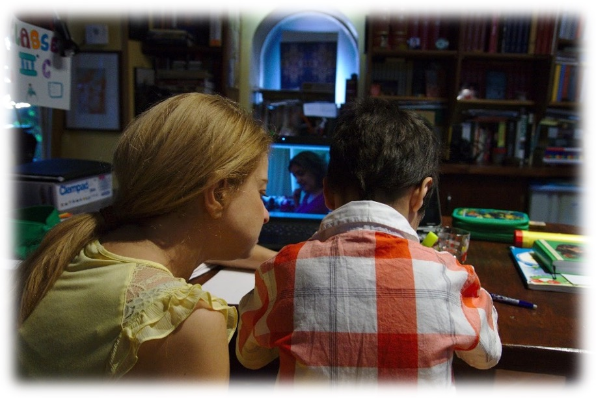
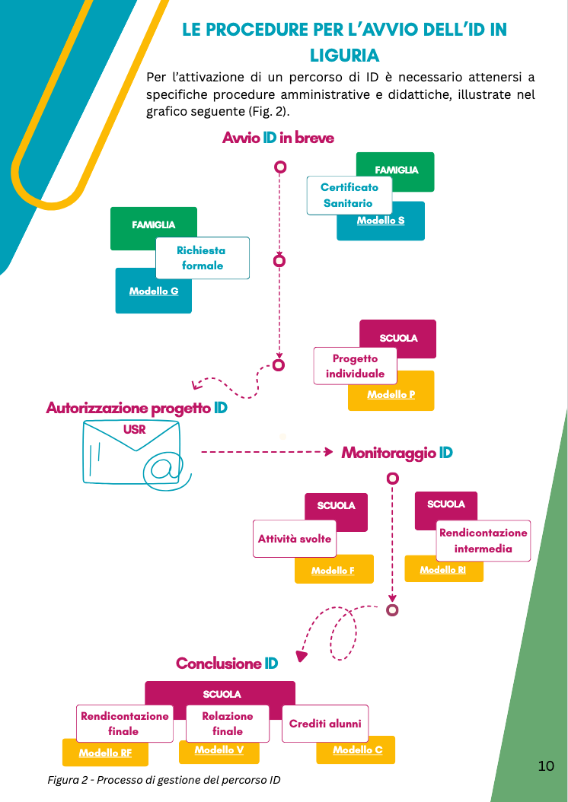
ISTRUZIONE DOMICILIARE
https://www.istruzioneliguria.gov.it/pagine/scuola-in-ospedale-e-istruzione-domiciliare---linee-guida

Slide 5
SIMILITUDINI E DIFFERENZE TRA SCUOLA TRADIZIONALE, SCUOLA IN OSPEDALE E ISTRUZIONE DOMICILIARE
 | Scuola tradizionale | Scuola in Ospedale | Istruzione Domiciliare
Relazione con la famiglia | Limitato a incontri e colloqui calendarizzati per fornire informazioni riguardanti il percorso scolastico del figlio. | Sempre presenti nella stanza di degenza e molto spesso necessitano supporto psicologico. | Sempre presenti, la scuola e i docenti invadono uno spazio privato e familiare. Indispensabile instaurare fin dall'inizio un rapporto di fiducia e collaborazione.
Relazione del docente con gli studenti | Possibilità di costruire una relazione educativa nel corso del tempo grazie ad una costante frequentazione. Docente come figura di riferimento stabile e con un ruolo ben definito | Spesso più studenti di diverse età e con diverse esigenze, possibile momenti di didattica di gruppo, necessaria la creazione di una relazione di fiducia | Rapporto uno-a-uno, unico interlocutore diretto che collega il ragazzo alla scuola di provenienza, docente come risorsa fondamentale
Relazione tra compagni di classe | Presenza di un gruppo stabile nel tempo e nello spazio che facilita la costruzione di legami sociali e affettivi tra gli studenti. Legami fondamentali per lo sviluppo dell’identità e della personalità degli studenti. | Assenza del gruppo classe stabile. Possibilità di costruire nuovi legami con altri studenti a seconda della gravità della patologia dello studente e dell’organizzazione scolastica ospedaliera | Assenza del gruppo classe e possibilità di mantenere i contatti con gli altri compagni di classe solo a distanza (DID). Rischio di elevato isolamento sociale per un periodo di tempo prolungato.

Slide 6
SIMILITUDINI E DIFFERENZE TRA SCUOLA TRADIZIONALE, SCUOLA IN OSPEDALE E ISTRUZIONE DOMICILIARE
 | Scuola tradizionale | Scuola in Ospedale | Istruzione Domiciliare
Spazio-scuola | Spazi specifici per ogni gruppo classe, laboratori e spazi esterni creati per favorire la didattica e l'apprendimento e con una vasta flessibilità d'uso. Ambienti personalizzabili. | Stanza di degenza, aula adibita a scuola o altri spazi ospedalieri adibiti ad altre funzioni. Scarsa possibilità di personalizzazione dell'ambiente. | Abitazione fissa o provvisoria dello studente. Lo spazio-scuola si costruisce con lo studente e la famiglia adattandosi dinamicamente al contesto.
Tempo | Tempo scandito in modo regolare e prevedibile, gestito dagli insegnanti. Presenza degli insegnanti per più ore al giorno | Il tempo scolastico è subordinato agli orari di terapie, visite, pasti e vari bisogni di cura del ragazzo, coordinandosi con l'equipe medica | Il tempo scuola va coordinato con i familiari per gestire al meglio le ore che i docenti hanno a disposizione per erogare il percorso in ID. Solitamente è un tempo pomeridiano.
Organizzazione didattica | L’attività didattica si realizza insieme al gruppo classe, favorita dalla stabilità del gruppo e dalla loro possibilità di interagire in presenza. | Talvolta in gruppo nelle pluriclassi ospedaliere, spesso individualizzata in accordo con la scuola di provenienza, flessibile per adattarsi all'eterogeneità degli studenti. | Rapporto uno-a-uno con lo studente, individualizzata, mirata alla trasmissione e all’elaborazione di specifiche conoscenze, flessibile in base al contesto.

Slide 7
CRITICITA’
Rientro a scuola come momento traumatico per molti studenti, causato dall’assenza di contatti frequenti, preventivi con le scuole che accolgono il bambino/ragazzo
Problemi connesso alle valutazioni dei docenti ospedalieri che non vengono considerate valide dalle scuole di appartenenza
Difficoltà a mantenere la continuità didattica con studenti che alternano periodi di ospedalizzazione con periodi a casa
Contatti con le scuole di appartenenza per lo più finalizzati al recupero di informazioni sui programmi curriculari da svolgere e/o per l’invio della documentazione dell’alunno/a
Comunicazione difficoltosa per articolare percorsi in condivisione
Inclinazione delle scuole di appartenenza a premere per il ritiro degli studenti affetti da patologie croniche

Slide 8

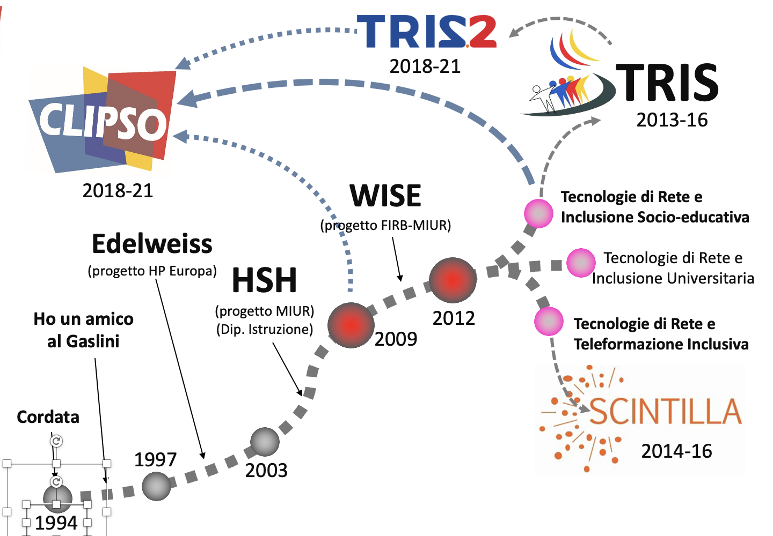
2024-26

Slide 9
GESTIONE DELL’ISTRUZIONE DOMICILIARE
In presenza a casa dello studente al di fuori dell’orario scolastico
Mediante la DDI (Didattica Digitale Integrata): collegamento con la classe di appartenenza durante le ore curriculari
Mediante la DAD (Didattica A Distanza): collegamento con il SOLO docente al di fuori delle ore curriculari con lezione 1:1
E il collegamento ASINCRONO????

Slide 10
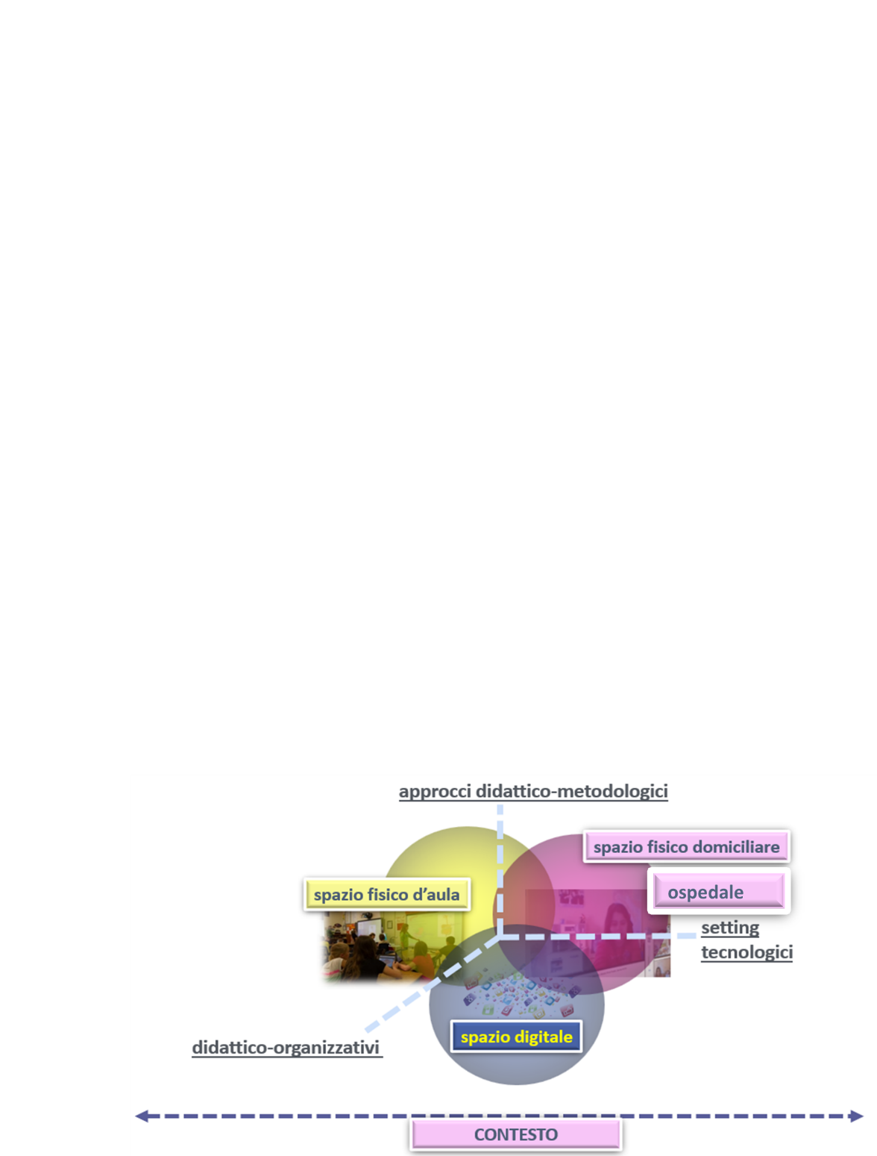
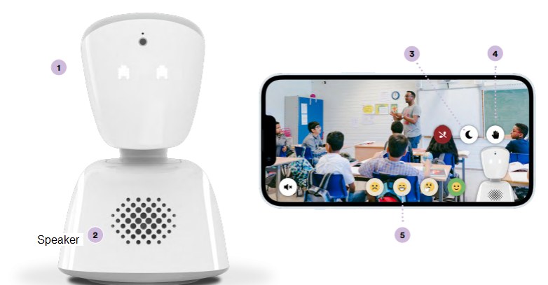
IL MODELLO DELLA CLASSE IBRIDA INCLUSIVA

Slide 11
Parliamo di Pietro
Pietro è un bambino che ha trascorso la quinta elementare tra casa e ospedale a causa di una grave malattia.
Lo conosciamo nell’anno scolastico 2020-21; Pietro sta meglio ma non può rientrare a scuola a settembre, troppo rischioso.
La sua classe si sta formando e lui perderà questa delicata fase: la conoscenza dei compagni, dei nuovi professori, l’adattamento alla routine delle medie.
Per fortuna un insegnante della scuola di Pietro conosce l’ITD e i lavori sulla classe ibrida. Il preside si attiva e i professori della classe di Pietro accettano (dopo i mesi di DAD della pandemia) di provare a far collegare Pietro con la classe.

Slide 12
Parliamo di Pietro
Nelle circolari ministeriali si parla di DDI, ma quello che proponiamo è un po’ più articolato
Non si tratta di accendere una webcam e far seguire a Pietro le lezioni a distanza, si tratta di far sentire Pietro parte di una classe in cui non è mai entrato, si tratta di coinvolgerlo attivamente nelle attività didattiche.
Solo in questo modo il rientro (che speriamo avvenga presto) sarà meno difficile ed estraniante.

Slide 13
La classe ibrida inclusiva di Pietro
Istruzione domiciliare tradizionale
Collegamento a distanza con la classe che si trova in presenza:
  attività didattiche in plenaria
  attività didattiche collaborative
  Socializzazione (strutturata e spontanea)
Attività con i compagni in asincrono (piccoli progetti)
Una visita alla classe

Slide 14
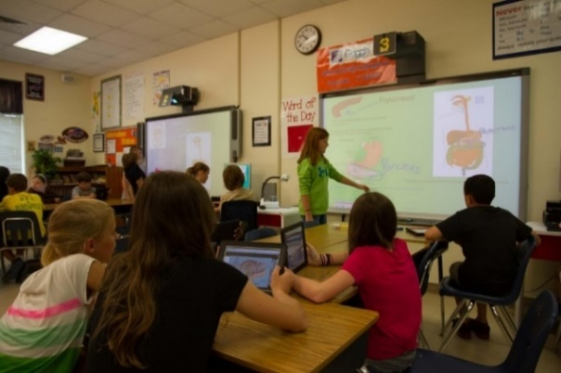
Torniamo al modello
Dimensione didattico-metodologica
spazio fisico domiciliare
spazio fisico d’aula
Dimensione
tecnologica
Dimensione
organizzativa e
gestionale
spazio digitale
DIMENSIONE CONTESTO

Slide 15
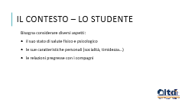
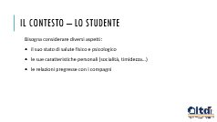
Il contesto – gli attori e le relazioni
La famiglia
I docenti
Lo studente
I compagni

Slide 16
Il contesto – Lo studente
  Bisogna considerare diversi aspetti:
  il suo stato di salute fisico e psicologico
  le sue caratteristiche personali (socialità, timidezza…)
  le relazioni pregresse con i compagni

Slide 17
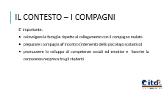
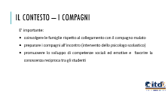
Il contesto – gli attori e le relazioni
La famiglia
I docenti
Lo studente
I compagni

Slide 18
Il contesto – I compagni
  E’ importante:
  coinvolgere le famiglie rispetto al collegamento con il compagno malato
  preparare i compagni all’incontro (intervento dello psicologo scolastico)
  promuovere lo sviluppo di competenze sociali ed emotive e favorire la conoscenza reciproca tra gli studenti

Slide 19
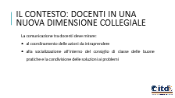
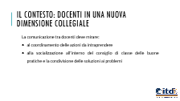
Il contesto – gli attori e le relazioni
La famiglia
I docenti
Lo studente
I compagni

Slide 20
Il contesto: docenti in una nuova dimensione collegiale
  La comunicazione tra docenti deve mirare:
  al coordinamento delle azioni da intraprendere
  alla socializzazione all’interno del consiglio di classe delle buone pratiche e la condivisione delle soluzioni ai problemi

Slide 21
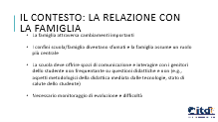

Il contesto – gli attori e le relazioni
La famiglia
I docenti
Lo studente
I compagni

Slide 22
Il contesto: la relazione con la famiglia
  La famiglia attraversa cambiamenti importanti
  I confini scuola/famiglia diventano sfumati e la famiglia assume un ruolo più centrale
  La scuola deve offrire spazi di comunicazione e interagire con i genitori dello studente non frequentante su questioni didattiche e non (e.g., aspetti metodologici della didattica mediata dalle tecnologie, stato di salute dello studente)
  Necessario monitoraggio di evoluzione e difficoltà

Slide 23
La dimensione metodologica
Modalità sincrona
Strategie attive e collaborative:
  discussione attiva
  lavoro a coppie o piccoli gruppi
  peer tutoring
  attenzione a momenti non strutturati
Collegamento a distanza con la classe che si trova in presenza:
  attività didattiche in plenaria
  attività didattiche collaborative
  Socializzazione (strutturata e spontanea)
Attività con i compagni in asincrono (piccoli progetti)
Modalità asincrona
Strategie collaborative
  lavoro a coppie o piccolo gruppo
  peer tutoring

Slide 24
L’ORGANIZZAZIONE
studente
routine
DEFINIRE UNO SPAZIO FISICO DEDICATO
RIDURRE LA PRESENZA DEL GENITORE
LIMITARE ATTIVITA' CASALINGHE
MODALITA' COLLEGAMENTO
GESTIONE DEL MATERIALE DIDATTICO
CLASSE
DOCENTI
DEFINIRE LO SPAZIO AULA (Banco)
COMPAGNO TUTOR/ASSISTENTE
PROGETTAZIONE DIDATTICA INCLUSIVA
DEFINIZIONE REGOLE

Slide 25
L’ORGANIZZAZIONE
Codice: Routine tablet/compagno di banco virtuale: La funzione del tablet è di farla sentire un po’ più nella classe, infatti a volte si gira la telecamera dove vede i compagni ed è come se fosse lì con noi. L’idea del tablet è stata fantastica! Lo si tiene una settimana a testa …un compagno dove la aiuta se ha bisogno e parla un po’ con lei chattando nella chat del meet.
Codice «Routine Comunicative»“: È stato bello vedere come veniva aiutata da tutta la classe, anche solo il fatto che dicevano che A aveva la mano alzata, mi ha fatto capire che nonostante tutti i piccoli problemi che ci sono in classe, riusciamo a trovare sempre il modo di aiutarci” .
Criticità: «io volevo il tablet non perché volevo essere il compagno di A, ma mi sentivo importante» “Arrivato il mio turno ero dubbioso a prendere il tablet perché pensavo di non essere in grado di ascoltare la lezione mentre lo usavo e quindi mi sarei distratto”.

Slide 26
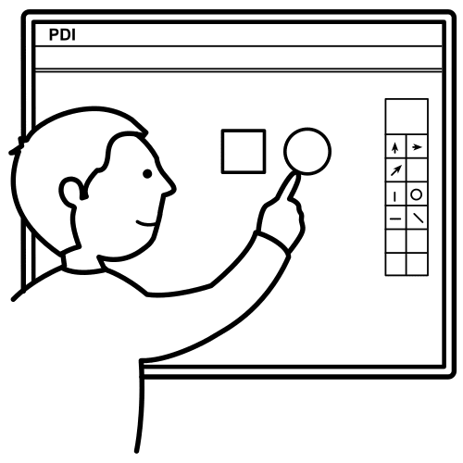




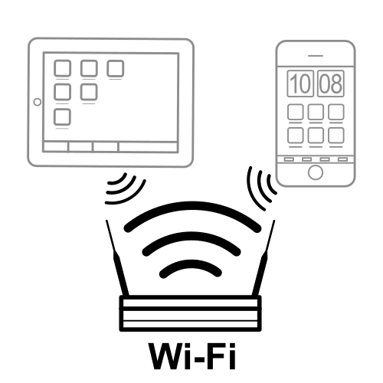
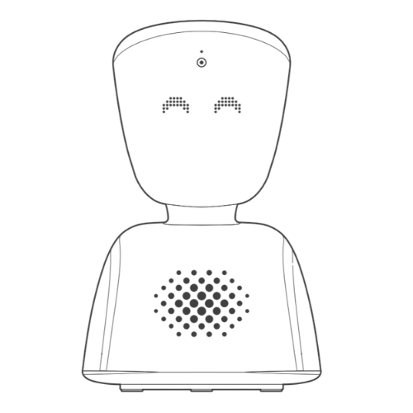


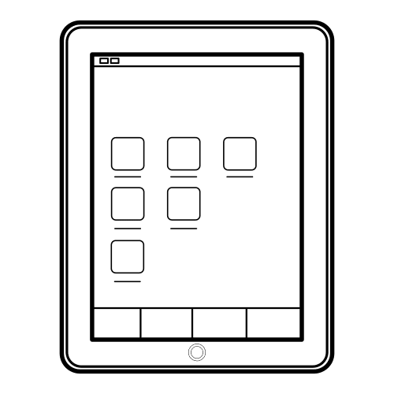
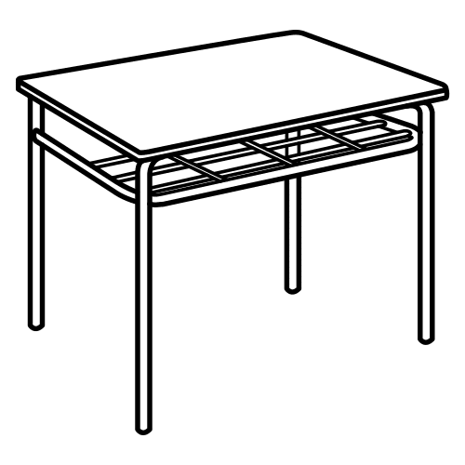

La dimensione tecnologica
Scuola
Domicilio
Servizi cloud
Connessione
internet
Connessione
internet

Slide 27
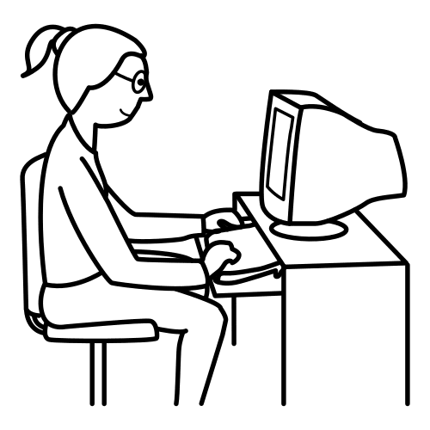
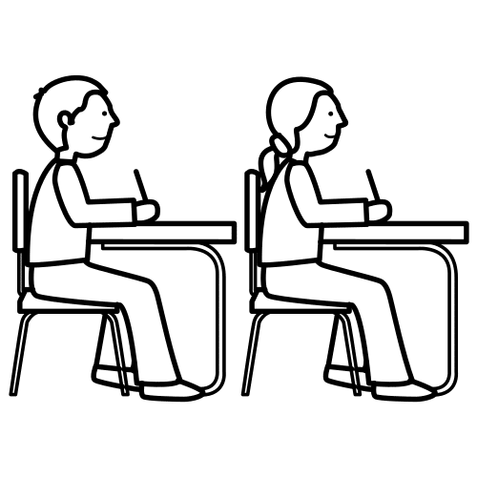
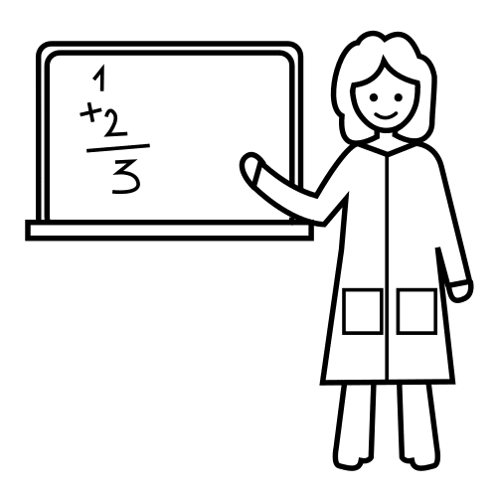

La gestione del setting
Il personale tecnico?
Sì, ma
non può essere presente in tutte le classi quando si verificano dei problemi
I docenti?
Sì, ma
devono occuparsi di fare lezione​
Gli studenti?
Sì!
fare amicizia / conoscersi
carenti delle competenze per l’uso consapevole delle tecnologie​
Sono necessari cambiamenti organizzativi nella gestione della classe → Responsabilizzazione (classe Secondaria di I e II grado)

Slide 28
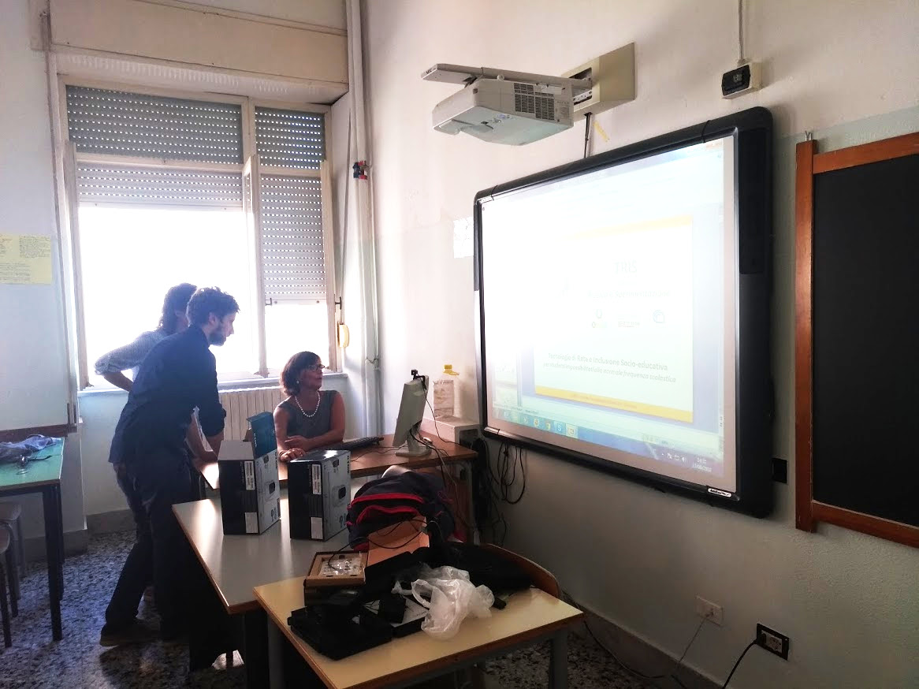
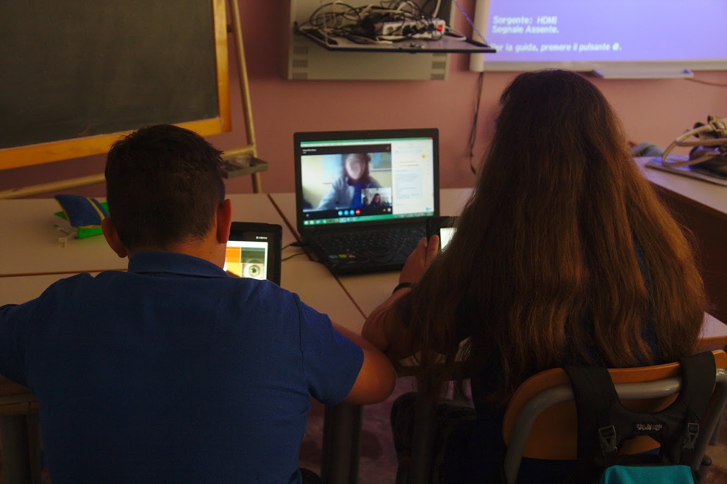
Il compagno di banco può controllare la postazione
La "coppia" sta vicino alla lim e al docente

Slide 29
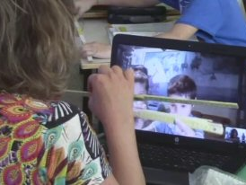
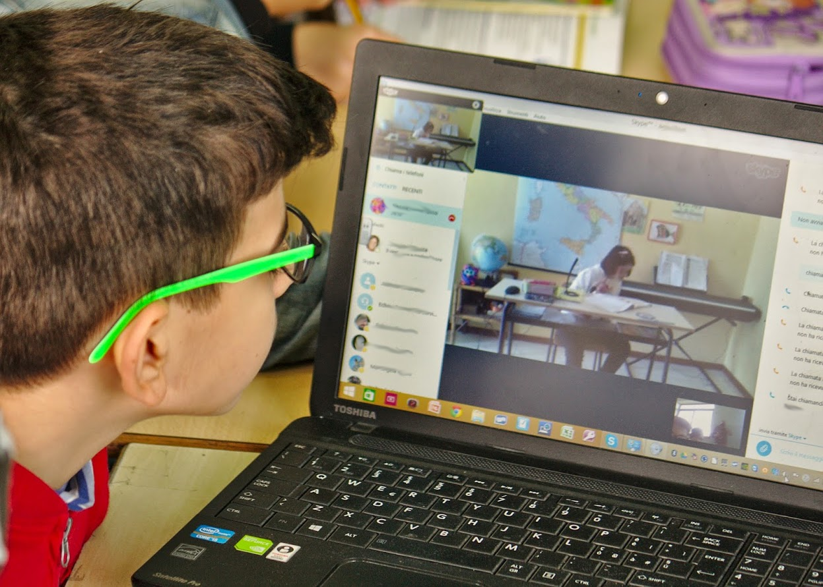
Posizionato in mezzo ai banchi il computer / tablet può diventare l'alter ego dello studente NF
Posizione vicino ad una presa elettrica per ricaricare e mantenere acceso il dispositivo per tutta la mattinata

Slide 30

Coinvolgere chi non e' in classe
Domicilio​
Video-comunicazione
Lavagne virtuali
Guardare film/contenuti insieme
LIM / MONITOR
Scuola

Slide 31
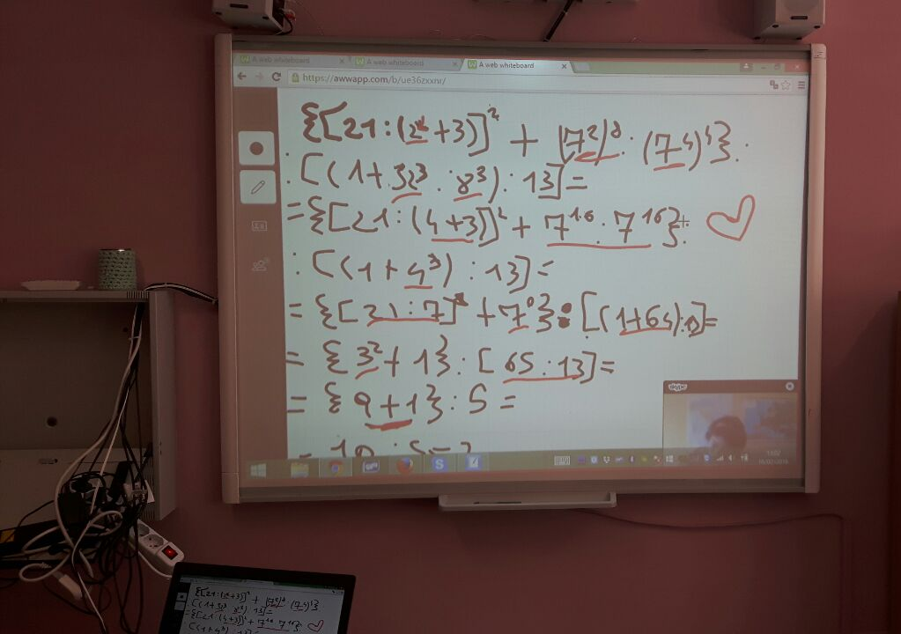
Collaborazione / co-costruzione
I documenti condivisi riducono l’impatto sulla banda - permettono la scrittura collaborativa e interattiva in tempo reale da classe e studente NF​
Es. Correzione compito in tempo reale alla LIM, studente nf può svolgere l'interrogazione alla lavagna come fosse in classe​
Supportano la dettatura vocale → utile in presenza di DSA/BES o disabilità​
I.A. è possibile allestire chatbot basati su intelligenza artificiale generativa per supportare gli studenti anche nei momenti di assenza (> 13 anni)​

Slide 32
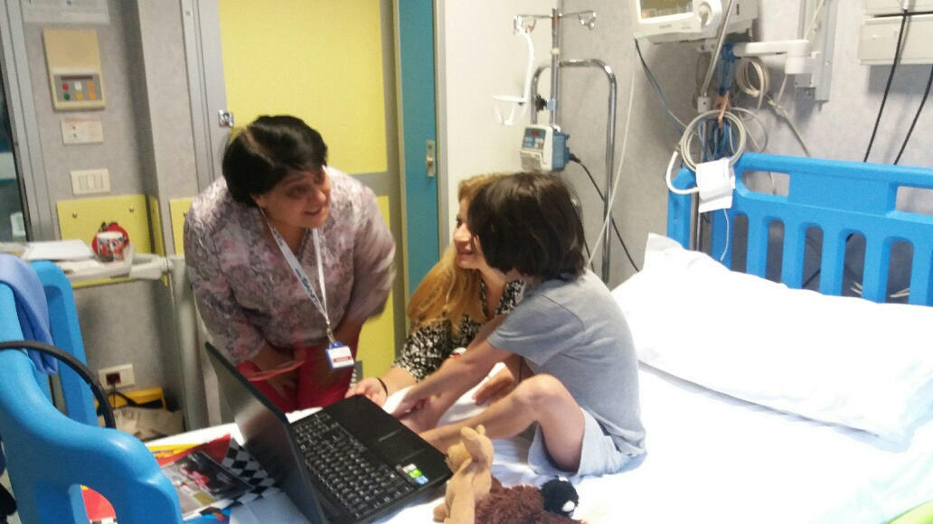
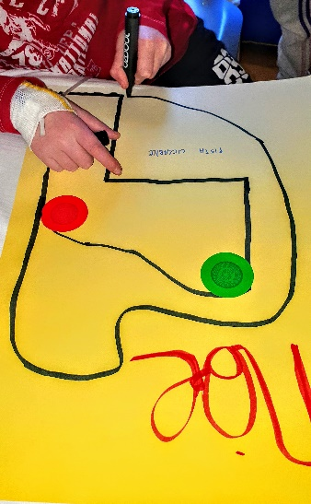
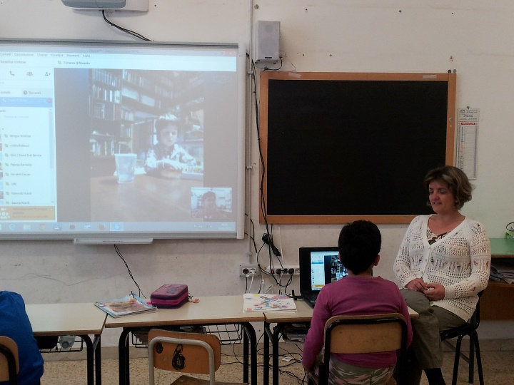
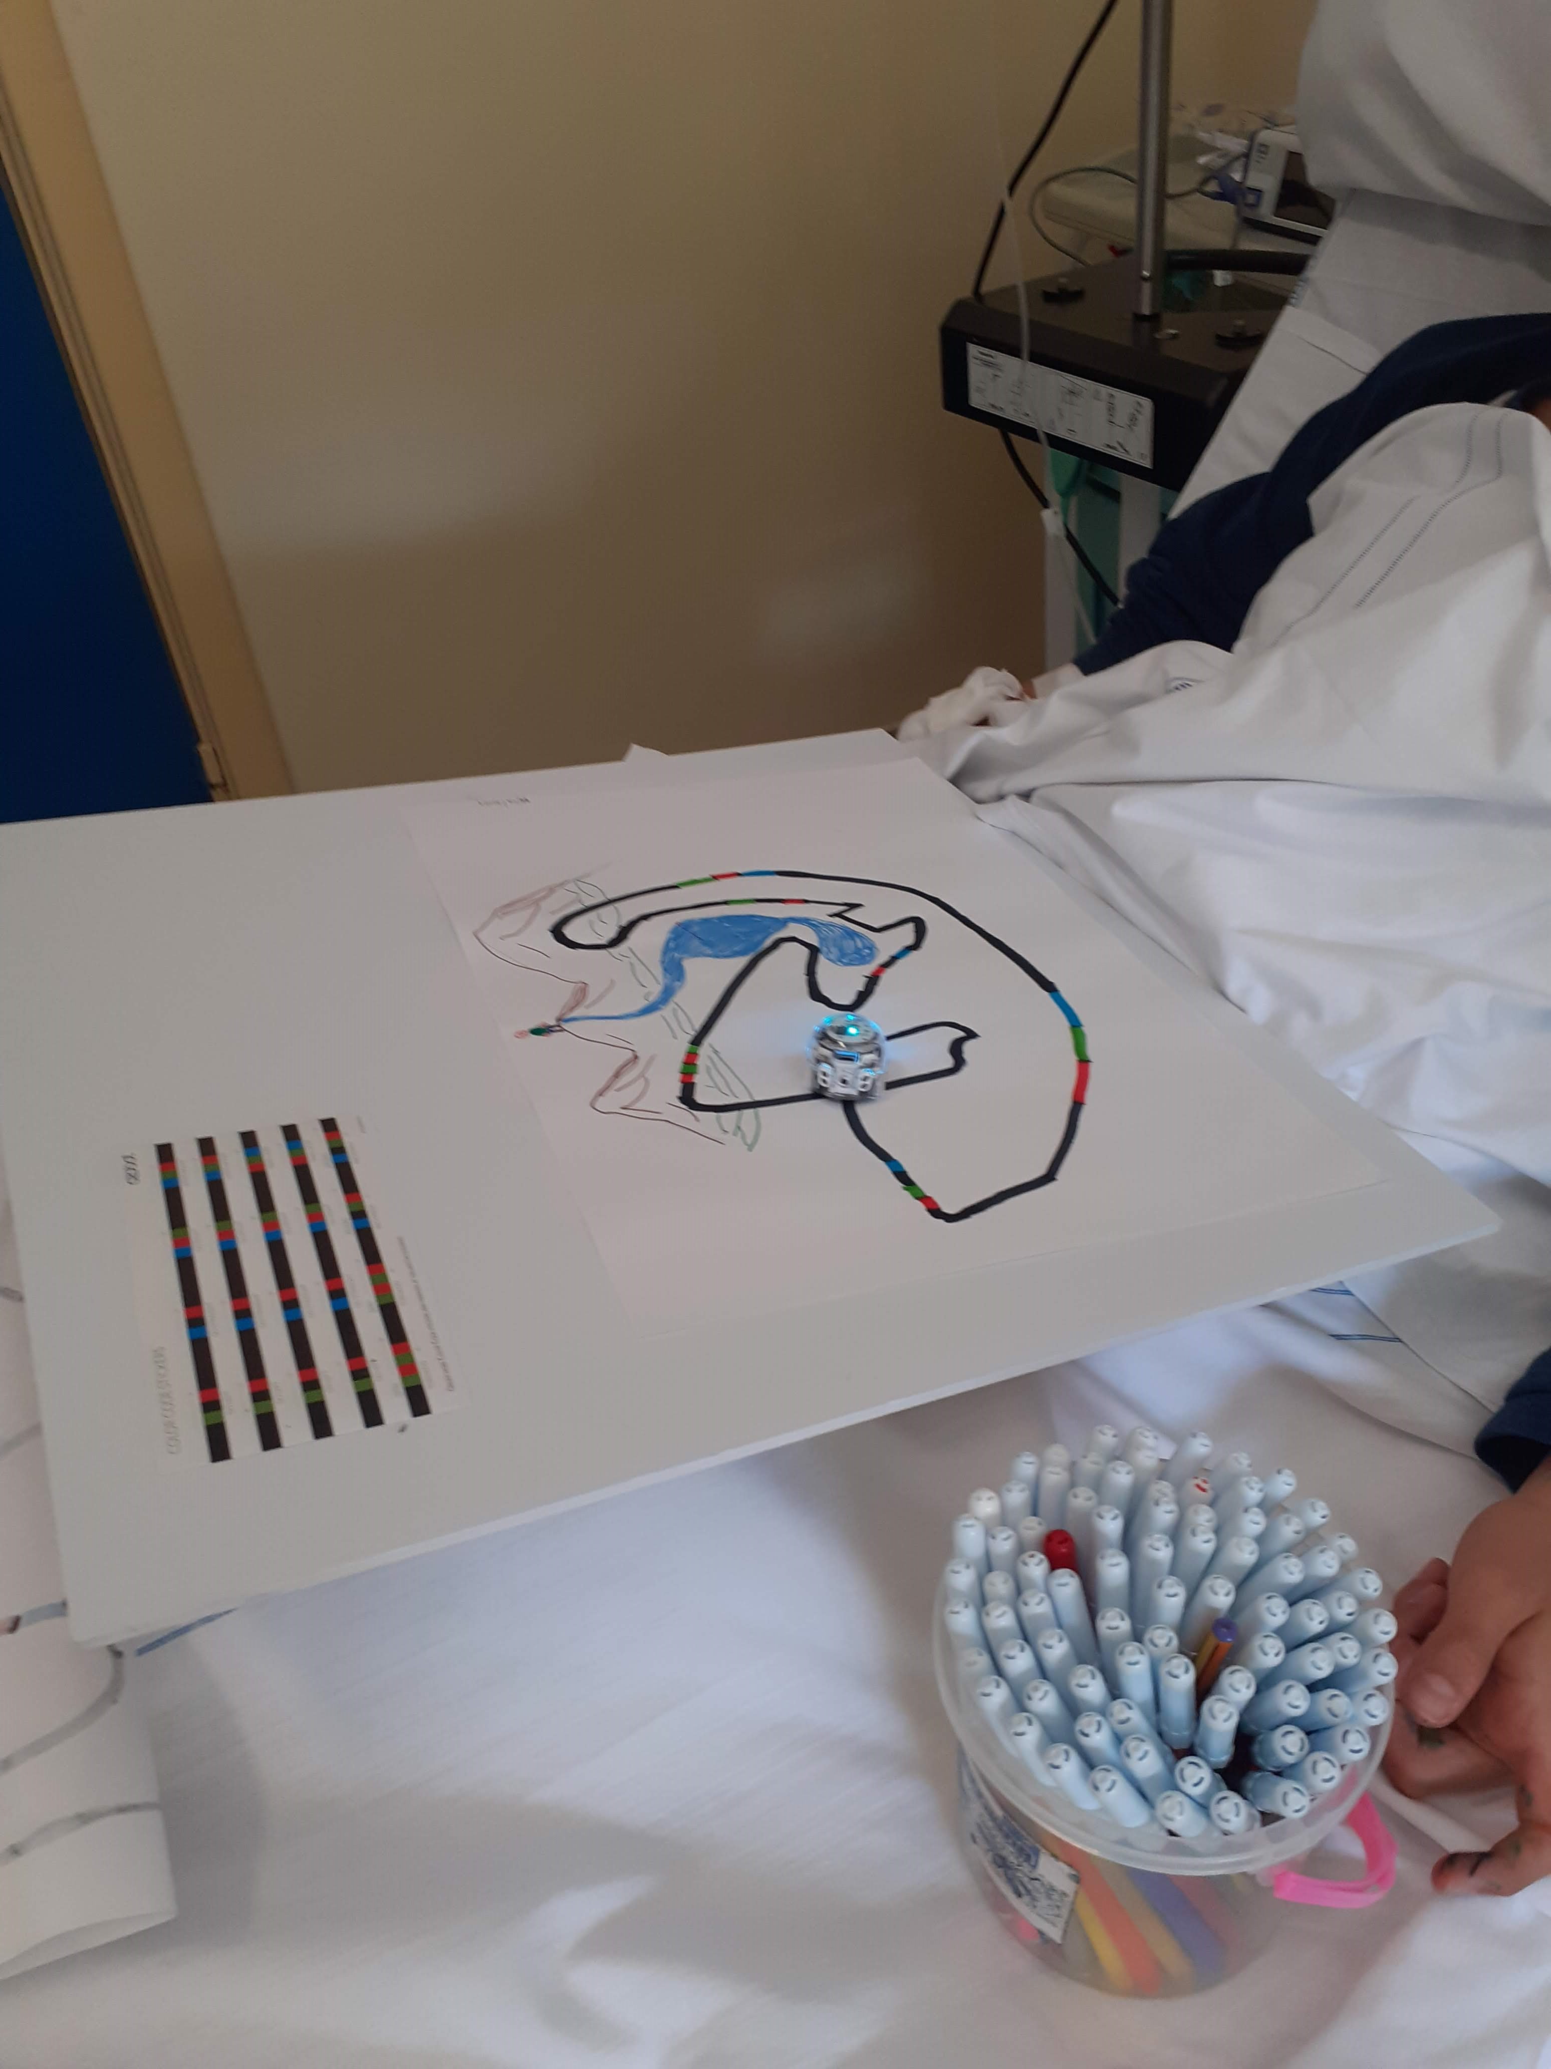
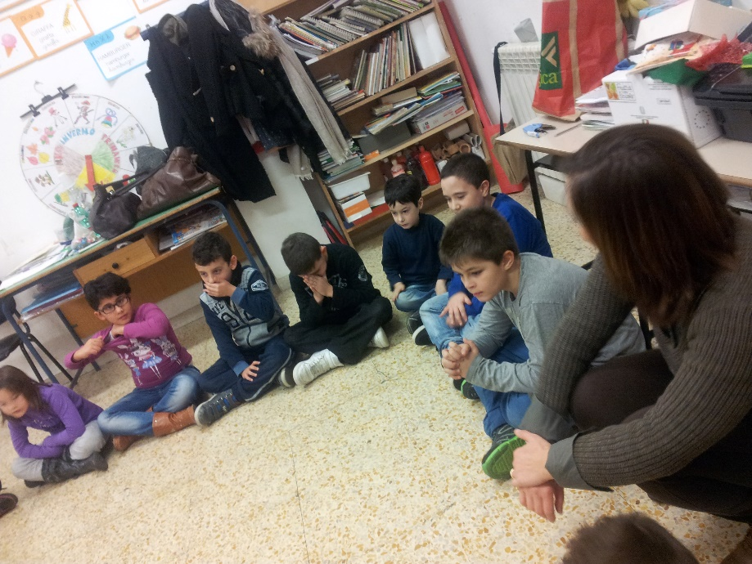
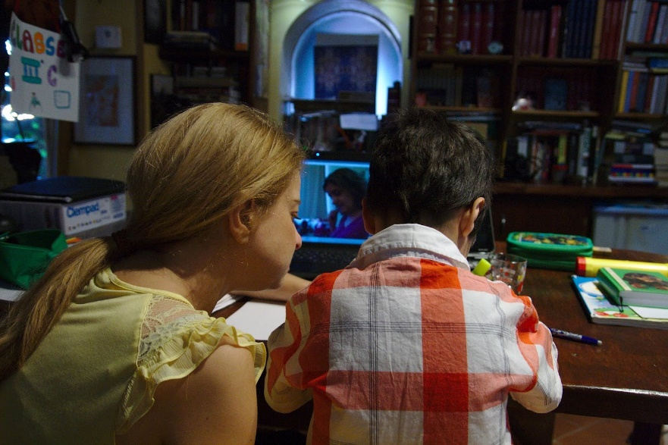
LA CLASSE IBRIDA
Scuola- ospedale
Scuola-Casa
In presenza

Slide 33
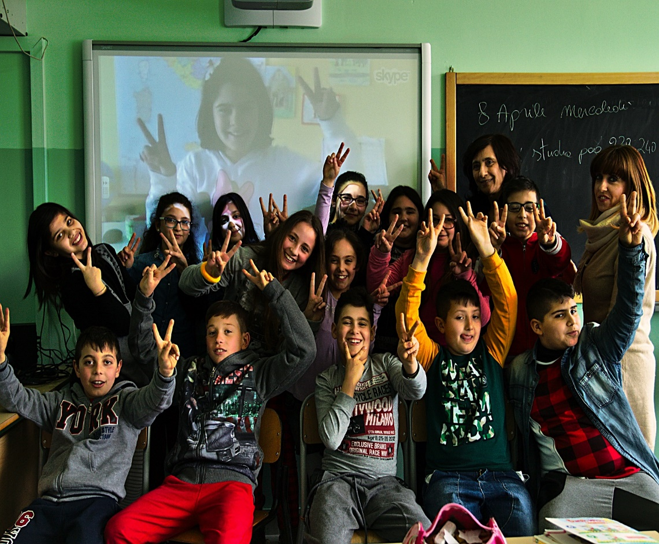
CONCLUSIONI
«C’è sempre da migliorare, però A è una parte di questa classe …… quindi questo sistema è stratosferico, perché possiamo vederla e parlarci ogni giorno»
CRITICITÀ
Replicabilità del percorso in modo autonomo da parte delle scuole

Slide 34
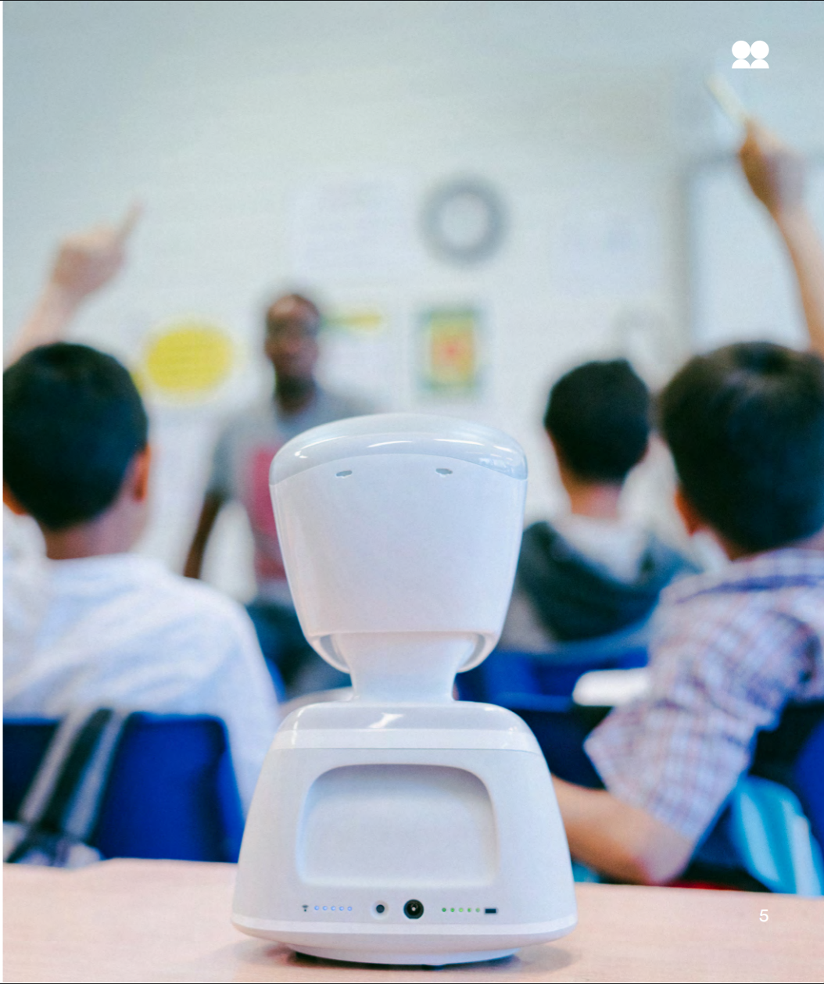
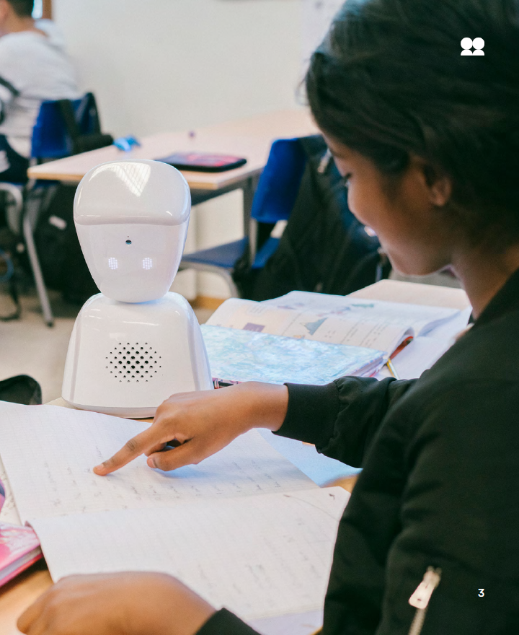
IL PRESENTE: AV1
AV 1 è un robot di telepresenza sviluppato dall’Azienda
No Isolation

Slide 35
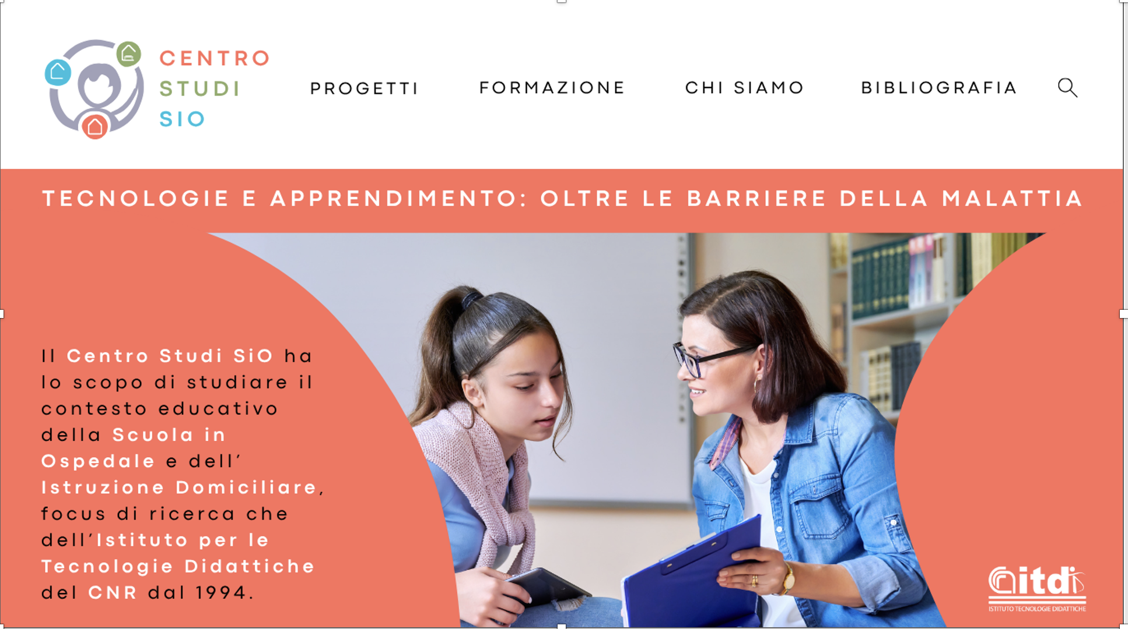
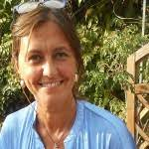
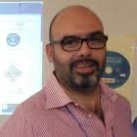
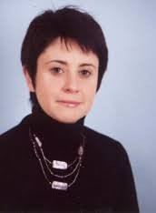
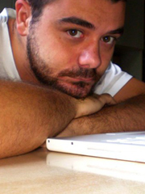

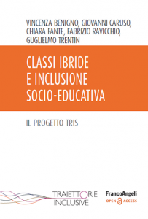
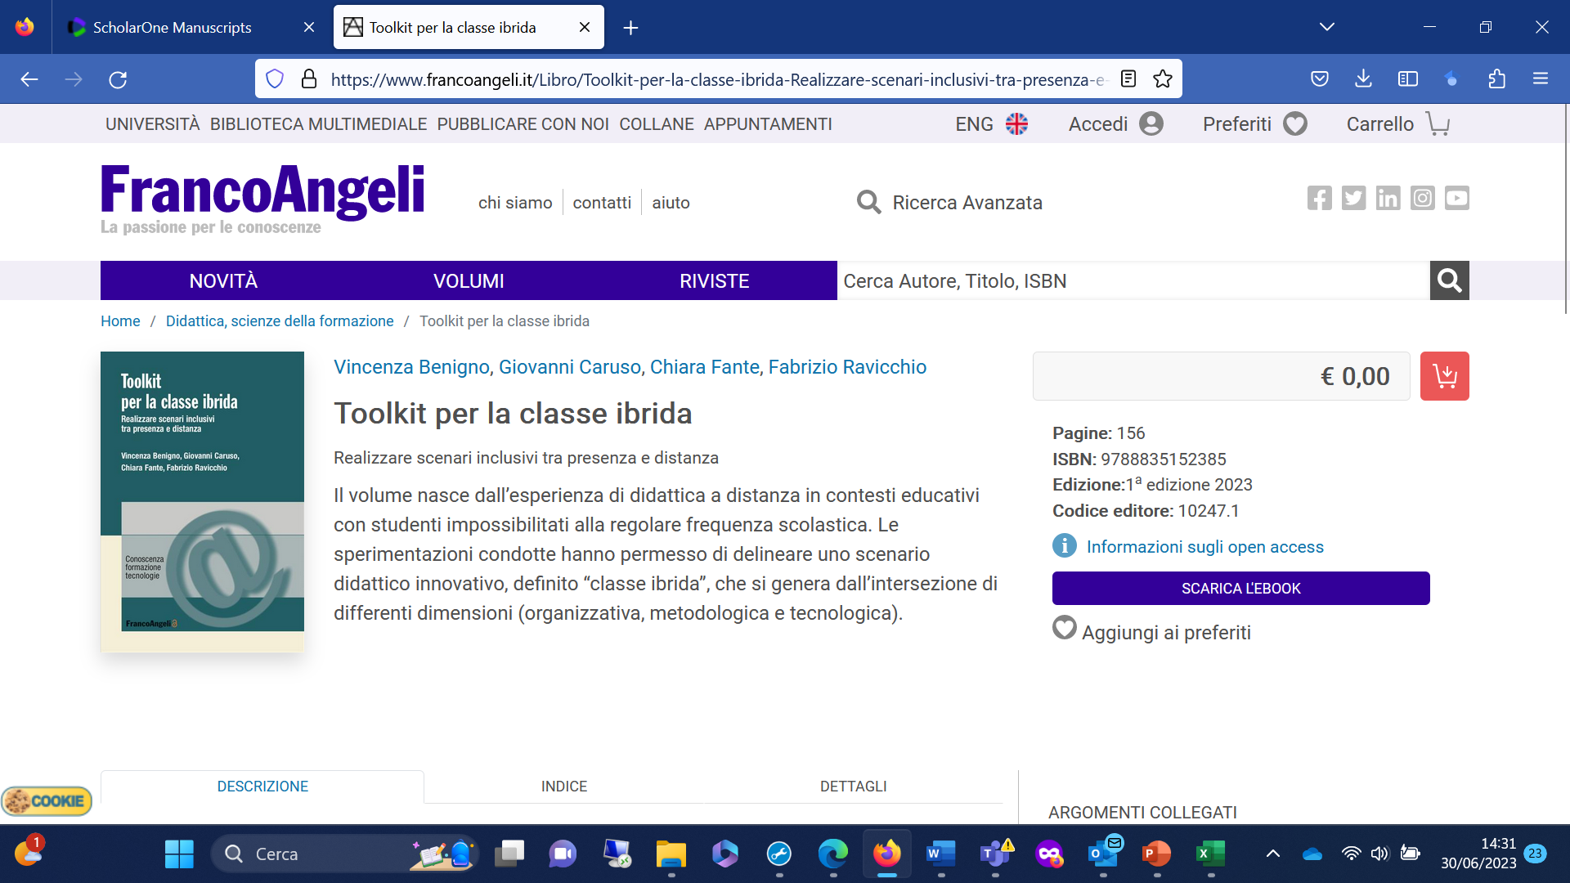
GRAZIE
https://centrostudi-sio.cnr.it/

